Slide 1
Metromodel: Ik zeg nee!
Metromodel EduBIT vzw
6
ACTIVITEITEN
Gewoontes / verslaving
Roken
Alcohol
Neen zeggen
Politie op bezoek
ICT-ZONES
MIDDELEN - TOOLS - WERKVORMEN
Oefenen
1.7, 1.8 , 2.15
Quiz
Quiz
Kun je nee zeggen?
Zelfstandig leren
1.7, 1.8, 2.14, 2.15, 3.1, 3.3, 3.7
Tabak
Alcohol
Filmpje “Het raadsel van groep 8”
Filmpje klokhuis
Filmpje klokhuis
Creatief vormgeven
1.6, 3.2, 1.7, 1.8, 1.10, 1.14, 2.2, 2.8, 3.3
Slechte gewoonte afleren
Affiche/lied tegen roken
Waar komt tabak vandaan
Zoeken, verwerken 1.4, 1.7, 1.8, 3.3
Doe de test
Wat weet jij al over drugs?
Voorstellen 1.7, 1.8, 3.3
Mijn gewoontes
Communiceren 1.3, 1.7, 1.8 ,2.11, 2.12, 3.3
Krantenmuur
Alcohol kopen
Situatie naspelen
Vragen voor de politie

Slide 2
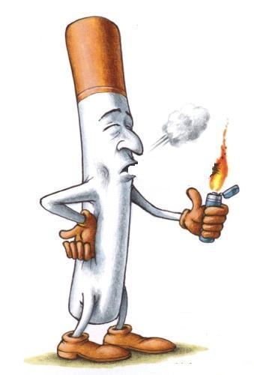
Tabak
Neem de infofiches.
Neem jullie werkbundel
Zoek de informatie op op de infofiche

Slide 3
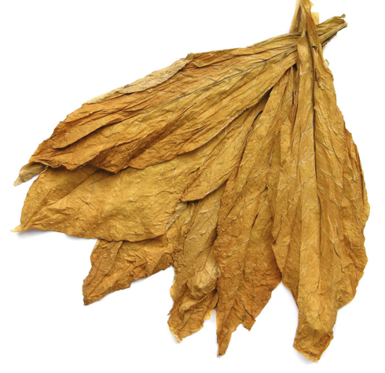
Waar komt tabak vandaan?
Lees de infofiche in je groepje.
Markeer de belangrijkste zaken.
Maak een powerpoint waarin je belangrijkste ontwikkelingen/gewoontes i.v.m. roken toont.
Zorg ervoor dat het overzichtelijk blijft.
Denk aan de tips die we in de les gegeven hebben.

Slide 4
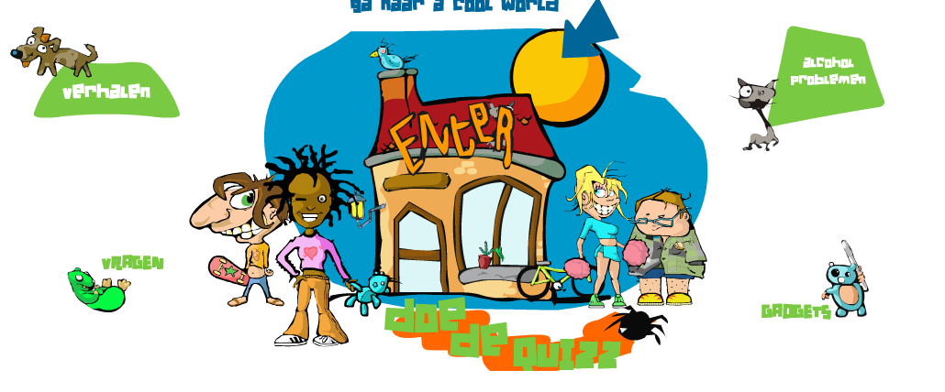
Alcohol: Quiz
Ga naar www.acoolworld.be/kids
Klik op: doe de quiz
Vul samen met je groepsgenoten de quiz in.

Slide 5
Slechte gewoonte afleren
Welke slechte gewoonte wil jij afleren? Op je balpen bijten? Babbelen? ….
Maak een onthoudkaart / beloningskaart om op je bank te leggen.

Slide 6
Alcohol- klokhuis
Kijk naar dit filmpje:
http://www.schooltv.nl/video/het-klokhuis-alcohol/#q=alcohol

Slide 7
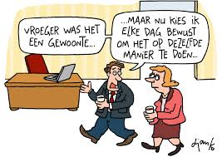
Mijn gewoontes
Vul het werkblad in.

Slide 8
Krantenmuur
Zoek in kranten en tijdschriften artikels over roken, alcohol, drugs, verslavingen, …..
Kleef die op een groot blad. (Vraag dit blad aan jouw juf)

Slide 9
Roken - klokhuis
Kijk naar deze link:
http://www.schooltv.nl/video/het-klokhuis-tabak/#q=roken

Slide 10
Affiche of lied tegen roken
Maak een affiche of lied tegen roken.
Gebruik het stappenplan
Je mag de computer gebruiken maar het moet niet.

Slide 11
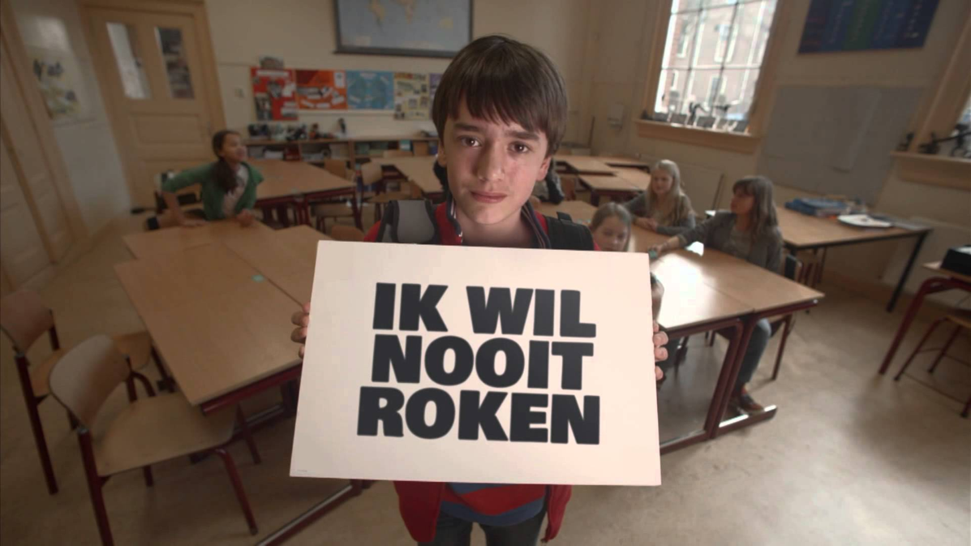
Het raadsel van groep 8
Kijk naar dit filmpje:
https://www.youtube.com/watch?v=bHHUNkk0IYQ

Slide 12
Wat weet jij al over drugs?
Binnenkort komt de politie bij ons op bezoek.
Maak een woordspin in jouw bundel met wat je al weet over drugs en over de werking van de politie

Slide 13
Vragen voor de politie
Noteer al je vragen voor de politie in jouw bundel
Deze vragen kunnen gaan over drugs maar ook over andere taken van de politie.

Slide 14
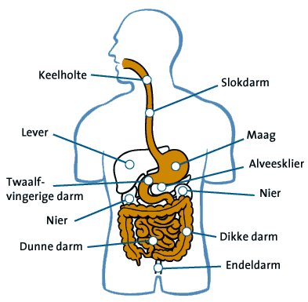
Alcohol?
Neem de infofiche.
Neem jullie werkbundel
Zoek de informatie op op de infofiche

Slide 15
Situaties
Kies er een situatie uit.
Je speelt het verhaal na met je groepje.
Degene die niet mee speelt observeert.
Na het spelen van de situatie geef je elkaar tips over hoe je dit beter “nee” kan zeggen.
Kies hierna nog een andere situatie.

Slide 16
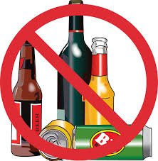
Alcohol kopen
Speel het rollenspel

Slide 17
Kun je nee zeggen?
Vul het werkblad in.
Neem het verhaal van Spike bij de infofiches

Slide 18
Quiz - roken
Ga naar: http://www.ik-rook-niet.nl/
Klik op ‘leerling’
Klik op ‘opdrachten’
Klik op ‘quiz’
Start de quiz

Slide 19
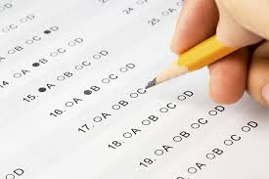
Doe de test
Doe de test in jouw werkbundel

